Slide 1
ACTIVE IRAN

Slide 2
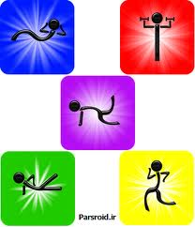
تعریف فعالیت بدنی
به هرگونه حرکت بدن که در اثر انقباض و انبساط عضلات اسکلتی بدن ایجاد می شود و
نیازمند صرف انرژی است .
تعریف ورزش
نوعی فعالیت بدنی سازمان دهی شده است که با هدف بازی و سرگرمی ، توانائی بیشتر ، تندرستی و یا تناسب بدنی و بصورت حرکات منظم ، مکرر و یا برنامه ریزی شده انجام می شود .

Slide 3
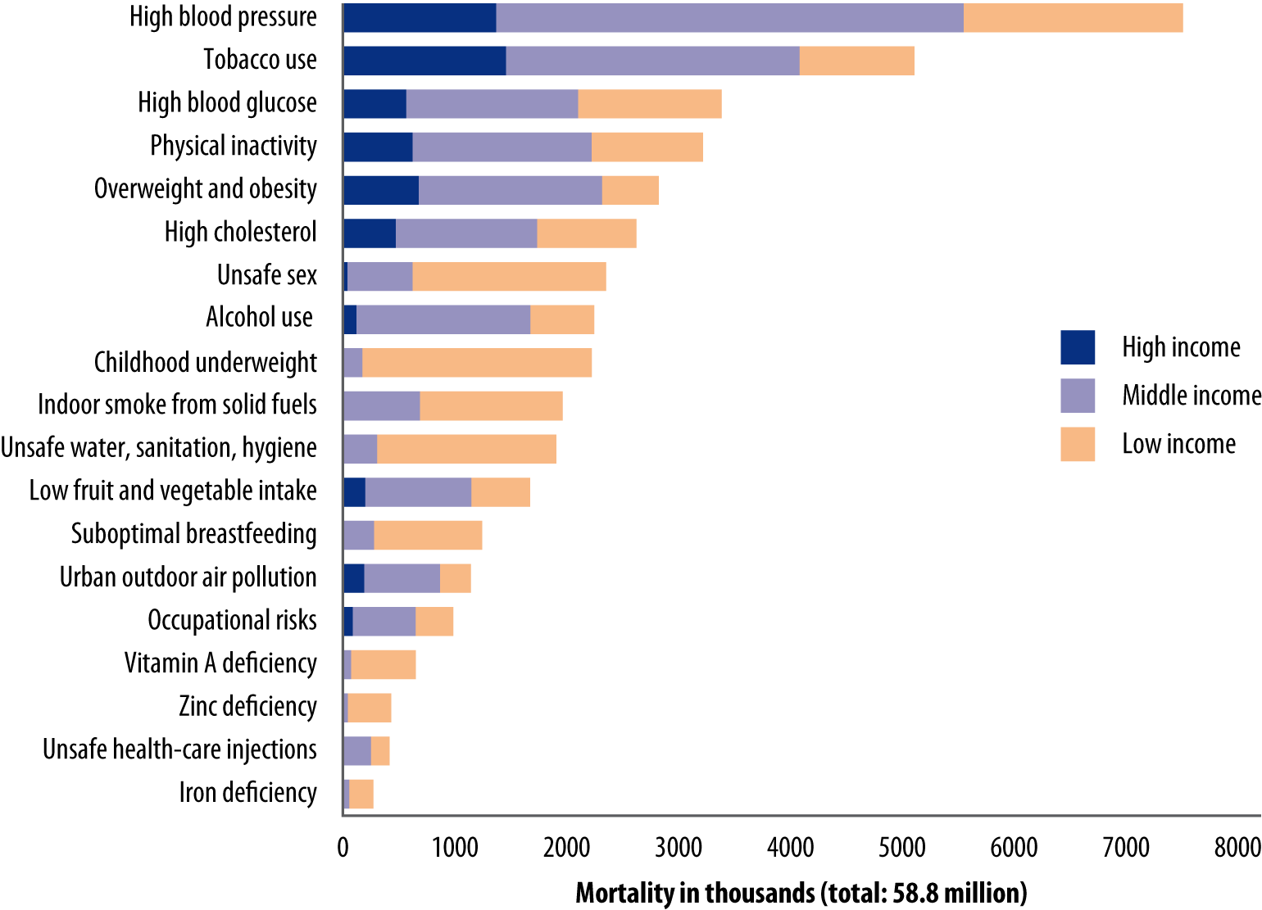
Global Burden of Physical Inactivity
the 4th leading risk factor for NCD
deaths due
to physical
Inactivity
3.2
million
WHO 2010 Global Status Report

Slide 4
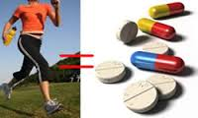
آمار جهانی
بيش از 14 درصد مرگ در جهان را می توان به فعاليت بدني ناکافی نسبت داد،
:ضمن آن که اين رفتار در ايجاد
25- 21 درصد موارد سرطان پستان و كولون،
27 درصد موارد ديابت
30 درصد موارد بيماری هاي قلبی عروقی
نقش دارد.

Slide 5
احتمال مرگ و پيشرفت بيماري هاي قلبي عروقي در افراد كم تحرك
يافته ها نشان ميدهند احتمال مرگ و پيشرفت بيماري هاي قلبي عروقي در افراد كم تحرك نسبت به افراد فعال دو برابر است.
بنياد تحقيقات قلب بريتانيا 37% مرگهاي ناشي از بيماري هاي قلبي عروقي به كاهش فعاليت بدني نسبت مي دهد

Slide 6
اثرات ورزش بر دستگاه های بدن
قلب و عروق:افزایش خونرسانی در عروق عضلات،کاهشLDLو افزایش HDL، کاهش مرگ ناشی از بیماری های قلبی 30 درصد
عضلانی اسکلتی:تقویت عضلات و مفاصل ،پیشگیری از ارتروز مفاصل ،پیشگیری از استئوپورز
دستگاه گوارش : افزایش حرکات روده و کاهش یبوست و عوارض ناشی از یبوست ،کاهش سرطان روده به میزان 21 تا 25درصد
جلوگیری از افزایش وزن با خرج حدود 1500 تا 2000 کیلوکالری در هفته
به تعویق انداختن پیری :افزایش سن کاهش بافت عضلانی و کاهش متابولیسم پایه به ازای هر ده سال 2 تا 3 درصد که ورزش این روند را کاهش می دهد افزایش 10 تا 20 سال با ورزش مداوم
روحی و روانی :کاهش افسردگی و اضطراب آرامش روانی و خواب بهتر
کاهش احتمال ابتلا به دیابت تا 27 درصد
کاهش ابتلا به سرطان پستان تا 27 درصد

Slide 7
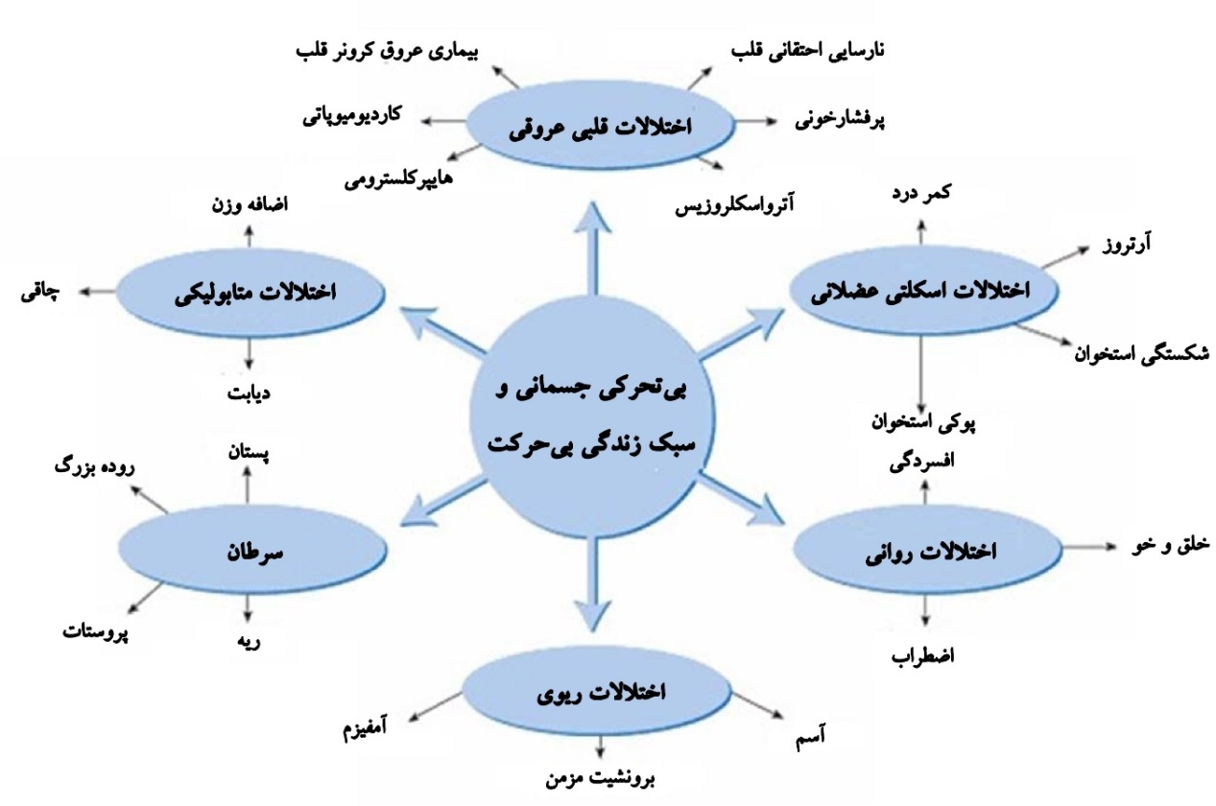

Slide 8
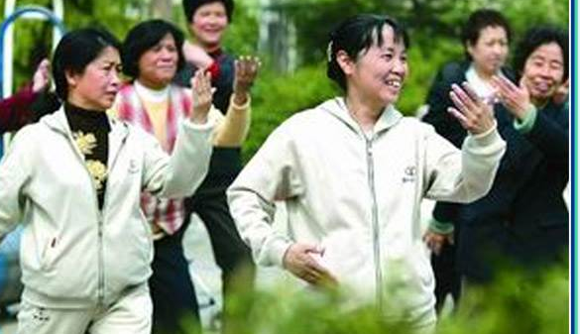
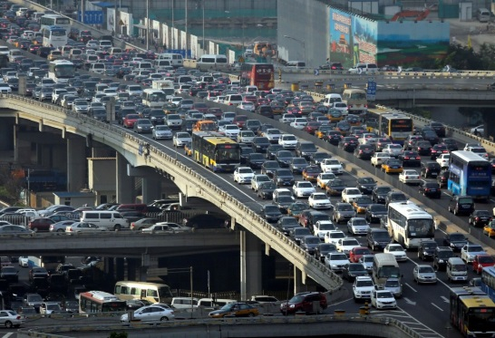
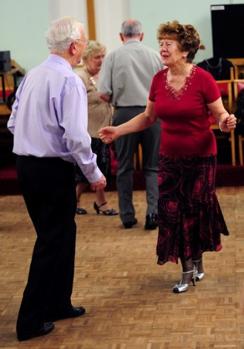
Physical activity Co-benefits
Better health
Increased productivity
More active kids
Better learning
Reduced congestion
Increased social capital
Improved road safety
Cleaner air

Slide 9
Percentage with low levels of physical activity(defined درصد افراد با فعالیت فیزیکی کم as <600 MET- min/week
2011 | 2009 | 2008 | 2007 | 2006 | Year
48.82 | 49.91 | 49.88 | 46.36 | 40.34 | Females
31.53 | 28.28 | 26.60 | 24.32 | 21.60 | Males
40.12 | 38.97 | 38.10 | 35.21 | 30.85 | Both sexes

Slide 11
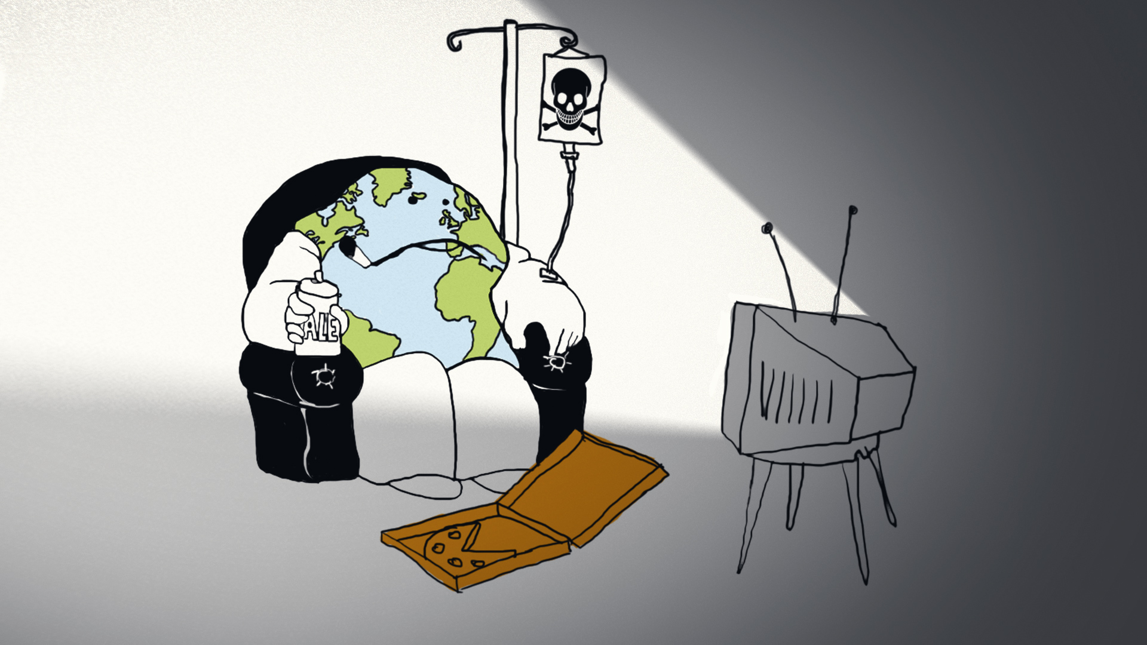

Slide 12
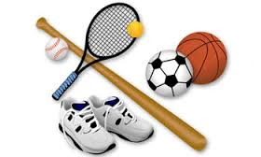
گروه بندی فعالیت های بدنی
سبک
متوسط
شدید
بر حسب میزان انرژی مصرف شده

Slide 14
فعاليت بدنی در کودکان 0 تا 4 ساله:
در شيرخواران کمتر از يک سال فعاليت بدنی چندين باره در روز، به ويژه در شکل بازی های روی زمين بايد مدنظر والدين قرار گيرد. در نوپايان 1 تا 2 ساله و پيش دبستانی های 3 تا 4 ساله، حداقل 180 دقيقه در روز فعاليت بدنی به هر شدتی نياز است. اين فعاليت های بدنی می تواند به شکل انواع فعاليت در محيط های مختلف، فعاليت های تقويت کننده مهارت های حرکتی و گسترش آن به سمت حداقل 60 دقيقه بازی پرانرژی تا سن 5 سالگی باشد.

Slide 15
فعاليت بدنی در سنين 12 تا 17 ساله:
فعاليت بدني در اين محدوده سنی بايد در قالب هر سه نوع فعاليت هوازي، تقويت عضلاني و تقويت ساختار استخواني انجام شود. حداقل 60 دقيقه فعاليت بدنی روزانه با شدت متوسط (که در آن نوجوان عرق می کند ولی تنفس او بدون مشکل انجام می شود، مانند اسکيت و دوچرخه سواری) تا شديد (که در آن کودک عرق می کند و تنفس او مشکل می شود، مانند دويدن) توصيه می شود که می تواند شامل حداقل سه روز در هفته فعاليت شديد و يا حداقل سه روز در هفته فعاليت هاي افزايش دهنده قدرت عضلانی و استخوانی باشد.

Slide 16
فعاليت بدنی در بزرگسالان 18 تا 64 ساله:
در اين گروه سنی، فعاليت بدني مناسب شامل فعاليت هاي هوازي و تقويت عضلاني است. برای ايجاد اثرات مثبت بر روی دستگاه گردش خون و تنفس، فعاليت بدني با شدت متوسط حداقل به مدت 150 دقيقه در هفته و يا فعاليت بدنی با شدت بالا حداقل به مدت 75 دقيقه در هفته و يا تركيبي از هر دو، لازم است. در اين فعاليت ها، شرط تداوم فعاليت برای حداقل 10 دقيقه بايد رعايت شود تا عنوان فعاليت فيزيكي هوازي به خود بگيرد.

Slide 17
فعاليت بدني در سالمندان 65 ساله و بالاتر:
شدت و نوع فعاليت بدنی مناسب برای سالمندان به توانايي سالمند و احساس او از شدت و سختي فعاليت در حين انجام آن بستگی دارد. در سالمندان حداقل فعاليت بدني هوازي در هفته برا ي حفظ سلامت 150 دقيقه فعاليت بدنی با شدت متوسط تعيين شده است. در اين فعاليت ها، شرط تداوم فعاليت برای حداقل 10 دقيقه بايد رعايت شود تا عنوان فعاليت فيزيكي هوازي به خود بگيرد.

Slide 18
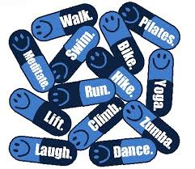
ورزش نسخه رایگان سلامت بانوان

Slide 19
نکته مهم
برای ارتقا سلامتی نیازی نیست به فعالیت بدنی شدید و فعالیت بدنی با شدت متوسط کافیست .
فعالیت بدنی با شدت متوسط :زمانی که ضربان قلب به 50 تا 70 % حداکثر ضربان قلب برسد کافی است
(حداکثر ضربان قلب = سن -220)

Slide 20
سازمان جهانی بهداشت
فعالیت بدنی
با شدت متوسط
و به صورت منظم
حداقل 5بار در هفته
موجب بیشترین فایده برای قلب و عروق می شود .

